Slide 1
요구사항 명세 - 상품 목록 및 상세 (송혜린)
페이지 | 페이지 기능 | 세부 페이지 | 기능설명 | 우선순위
캠핑용품 목록 | 카테고리 | 대분류, 소분류1 | 카테고리를 클릭하면 각 분류에 맞는 캠핑용품 리스트 출력 | 상
 | 캠핑용품 검색 | 검색바 | 원하는 키워드 검색 시 키워드가 포함된 캠핑용품 출력 | 상
 | 캠핑용품 목록 | 캠핑용품 상세페이지 | 캠핑용품의 이미지나 상품이름을 클릭하면 상세페이지 출력 | 상

Slide 2
요구사항 명세 - 상품 목록 및 상세 (송혜린)
페이지 | 페이지 기능 | 세부페이지 | 기능설명 | 우선순위
캠핑용품 상세페이지 | 상세페이지 | 캠핑용품 상품설명 | 상품제목, 이미지, 설명 출력 콤보박스를 이용한 상품 옵션 할인율, 판매가, 배송비 출력 수량에 따른 총 상품금액 출력 | 상
 |  | 찜하기 | 로그인 안되어 있을 시 로그인창으로 이동 로그인 되어 있을 시 찜 수 변경
 |  | 장바구니 | 로그인 안되어 있을 시 로그인창으로 이동 로그인 되어 있을 시 장바구니저장 팝업 팝업에서 yes 클릭 시 장바구니로 이동, no 클릭시 팜업창 닫힘
 |  | 구매하기 | 로그인 안되어 있을 시 로그인창으로 이동 로그인 되어있을 시 구매페이지로 이동
 | 리뷰, 상품문의 | 리뷰 | 제목, 내용, 작성자, 작성일, 조회수 출력 | 상
 |  | 상품문의 | 제목, 내용, 작성자, 작성일, 조회수 출력 비밀글 선택 가능 (선택 시 비밀번호 입력)

Slide 3
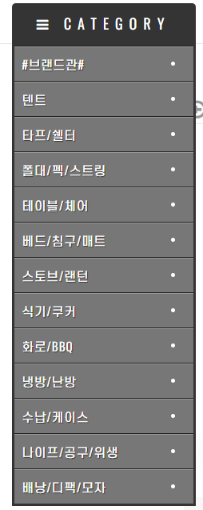
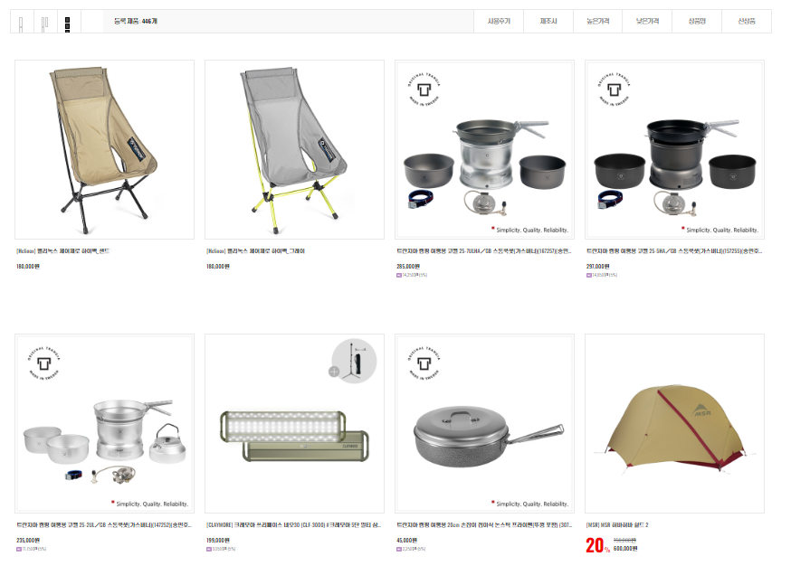
요구사항 분석 - 상품 목록 (송혜린)

Slide 4
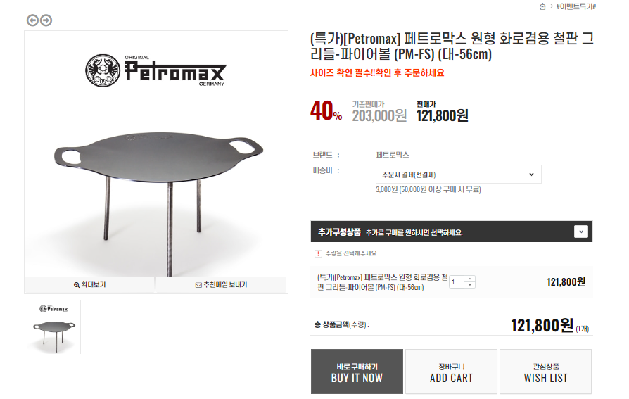
요구사항 분석 - 상품 상세 (송혜린)

Slide 5
요구사항 분석 - 상품 상세 (송혜린)

Slide 6
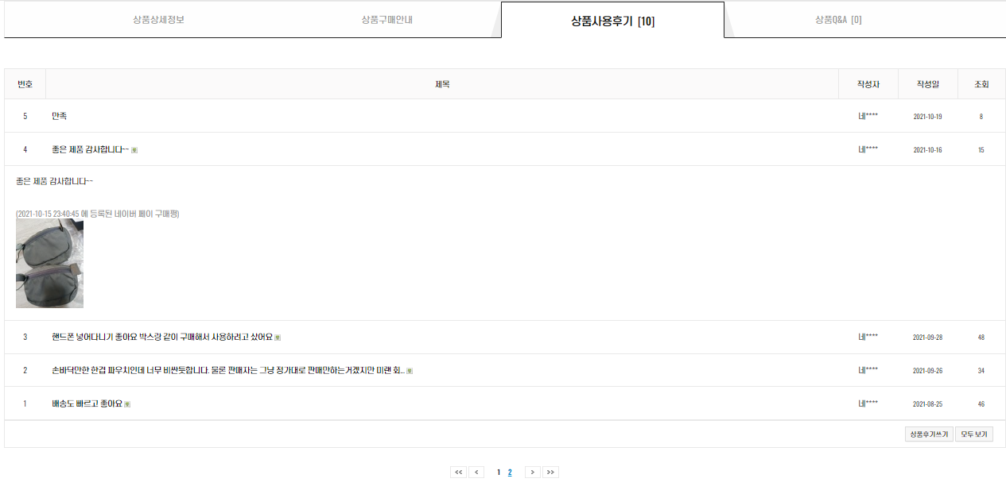
요구사항 분석 - 상품 상세 (송혜린)

